Slide 1
İLAÇ HESAPLAMALARI
Şenay EVREN ÖZTAŞLI
EĞİTİM HEMŞİRESİ

Slide 2

EN SIK KARŞIMIZA ÇIKAN ÜÇ TEMEL DOZ BİRİMİ
Gram (gr)
Miligram (mg)
Mikrogram (mcg / µg)
1 gr
1000 mg
1000000 mcg

Slide 3
Örnek Soru
2 mg ilaç, kaç gr ve kaç mcg’dır?
2/1000=0.02 gr
2*1000=2000 mcg

Slide 4
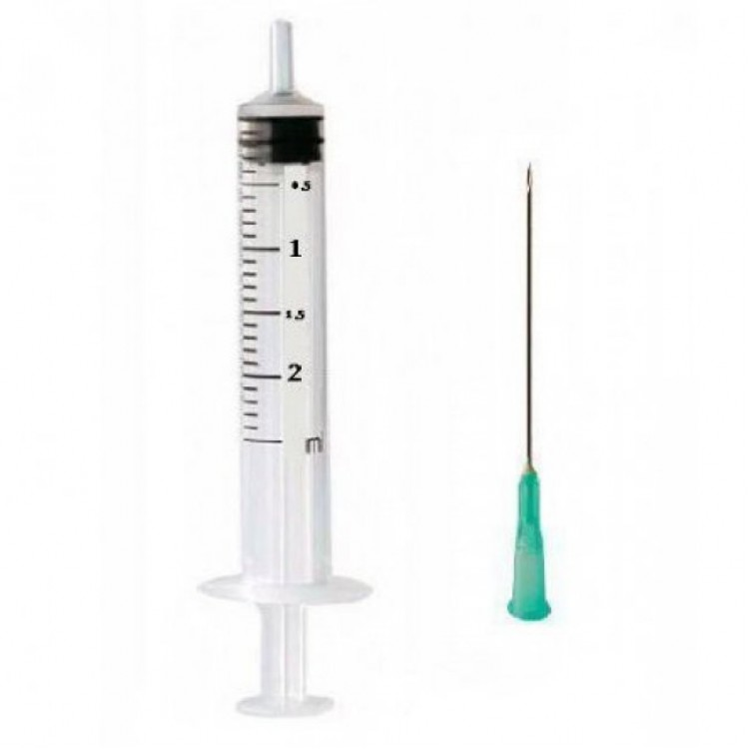
CC – ML KAVRAMI
cc il ml, aynı değeri ifade eder.
ml ile mg aynı değerler değildir.

Slide 5
1 cc
10 dzy
100 IU
20 dml

Slide 6
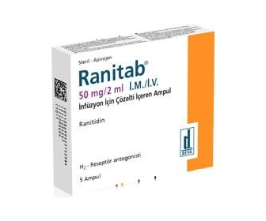
SIVI İLAÇLARIN SULANDIRILMASI
Ulcran ampulü 10 cc’ye tamamlarsak, cc’de kaç mg Ulcran elde etmiş oluruz?

Slide 7
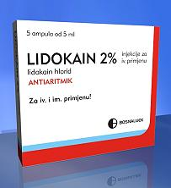
Yüzdeli İlaçlarda cc’deki Etken Maddenin Hesaplanması
Yüzdeli ilaçlarda, yüzde olarak verilen sayının 10 ile çarpılmış hali, 1 cc’de bulunan ilacın mg değeridir.
Örneğin;
2*10 = 20 mg/cc’dir.

Slide 8
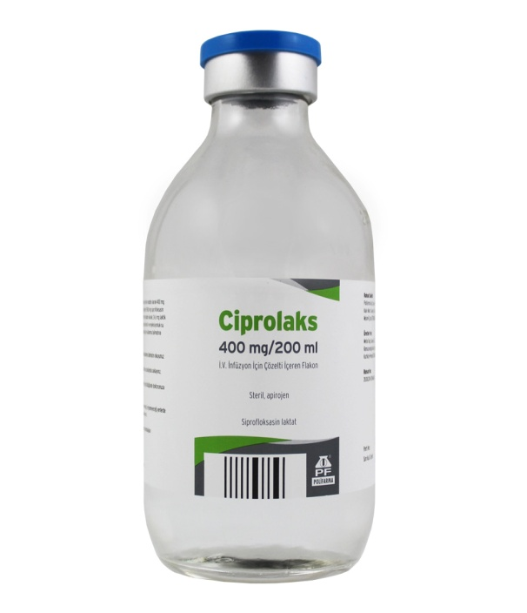
DOĞRU ORANTI KULLANILARAK İLAÇ DOZU HESAPLAMA
Eldeki doz Eldeki miktar
İstenilen doz İstenilen miktar
400 mg 200 ml
75 mg ???
200x75
400
X ilacı
400 mg/200 ml
Eldeki doz
Eldeki miktar
Dr. orderı
2 x 75 mg IV inf.
37.5 ml

Slide 9
ÖRNEKLER
Order
Prednol 60 mg (IM)
Eczaneden gelen
80 mg Prednol/5ml
5 ml 80 mg
? 60 mg
60*5
80
3.75 ml

Slide 10
ÖRNEKLER
Order
Sefazol 350 mg (IM)
Eczaneden gelen
1 gr Sefazol/5ml
5 ml 1000 mg
? 350 mg
350*5
1000
1.75 ml

Slide 11
ÖRNEKLER
Order
Vankomisin 60 mg (IV)
Eczaneden gelen
500 mg Vankomisin
10 ml 500 mg
? 60 mg
60*10
500
1.2 ml

Slide 12
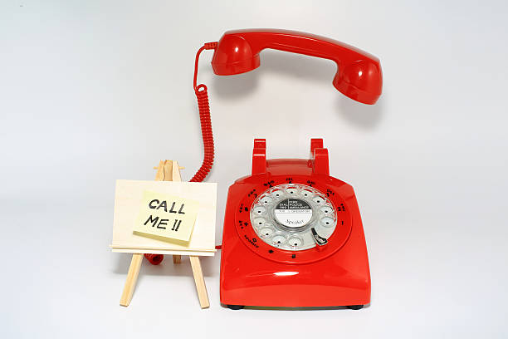
ÖRNEKLER
Order
Losec flk 40 mg 2*1 (IV)
Eczaneden gelen
Lasix ampul 20 mg

Slide 13


Slide 14
TEŞEKKÜRLER!...

